Slide 1
Amcan Dysgu:
Deall pam mae teithio llesol yn bwysig.

Slide 2
Pam mae Teithio Llesol yn bwysig?

Slide 3
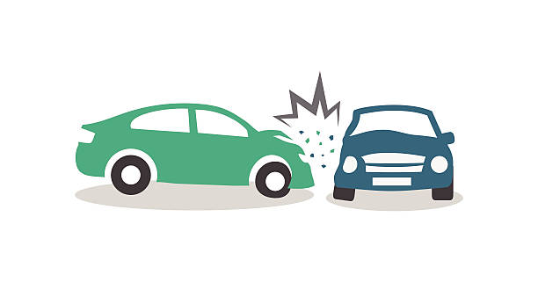
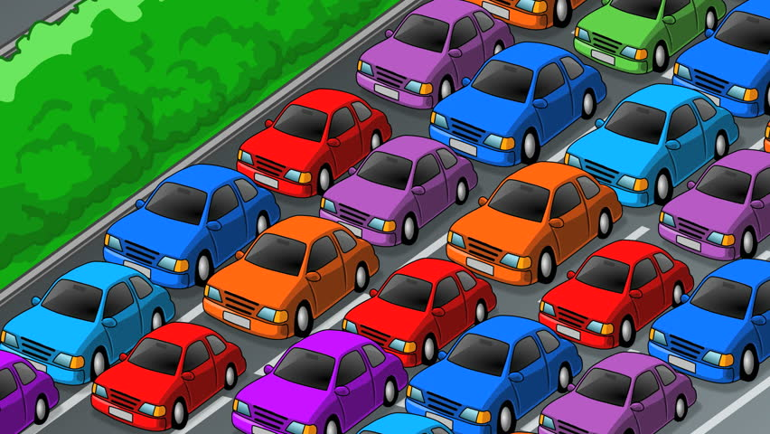
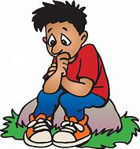
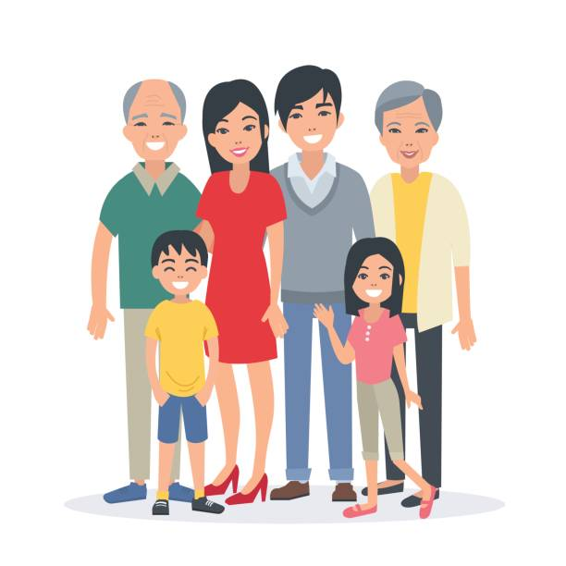
Llai o wrthdrawiadau
Iechyd gwell
Llai o dagfeydd
Lleihau straen a phryder
Rhatach
Gwella’r gallu i ganolbwyntio
Llai o allyriadau carbon
Gwella perthnasau

Slide 4
Pwy mae teithio llesol yn ei helpu?

Slide 5
Allwch chi roi’r manteision mewn trefn?
Unigolion | Teuluoedd
Cymunedau | Y Blaned
Lleihau straen a phryder
Llai o dagfeydd
Llai o wrthdrawiadau
Iechyd gwell
Llai o allyriadau carbon
Gwella’r gallu i ganolbwyntio
Rhatach
Gwella perthnasau

Slide 6
Pwy mae teithio llesol yn ei helpu?
Beth rydych chi wedi'i ddysgu?

